Slide 1
Применение в кормлении свиней
Темпы роста и качество туши(I)*
Структура эксперимента:
      120 кроссбредных (Ландрас × Йоркшир × Дюрок) свиней (женские особи) со средним исходном весом 65 кг были случайным образом распределены на 4 группы на основании веса.
      Базовый рацион на основе кукурузы и сои с содержанием бетаина 0, 0,2, 0,4 и 0,6% (чистое вещество) предоставлялся ad libitum в течение 31 дня.
* Yang et. al, (2009) “Effects of Dietary Glycine Betaine on Growth and Pork Quality of Finishing Pigs” Asian-Aust. J. of Animal Sciences.

Slide 2
Применение в кормлении свиней
Темпы роста и качество туши(I)*
Влияние бетаина на темпы роста свиней в финишной фазе
Наблюдения:
Среднесуточный привес оказался значительно (p<0,05) выше в группах с содержанием бетаина. Конверсия корма была значительно (p<0,05) ниже в группах содержания бетаина.
Заключение:
Результаты предполагают, что бетаин может повысить темпы роста и эффективность корма у свиней в финишной фазе.
* Yang et. al, (2009) “Effects of Dietary Glycine Betaine on Growth and Pork Quality of Finishing Pigs” Asian-Aust. J. of Animal Sciences.

Slide 3
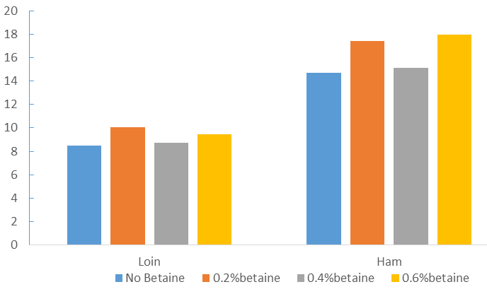
Применение в кормлении свиней
Темпы роста и качество туши(I)*
Влияние бетаина на степень красноты мышц
CIE
Наблюдения:
Степень красноты мышц поясничной части у животных в группе с содержанием бетаина 0,2% оказалась значительно более высокой (p<0,05), чем в контрольной группе. Показатели животных из других групп с содержанием бетаина также были выше.
Заключение:
Бетаин может улучшить цвет мяса у свиней в финишной фазе.
* Yang et. al, (2009) “Effects of Dietary Glycine Betaine on Growth and Pork Quality of Finishing Pigs” Asian-Aust. J. of Animal Sciences.

Slide 4
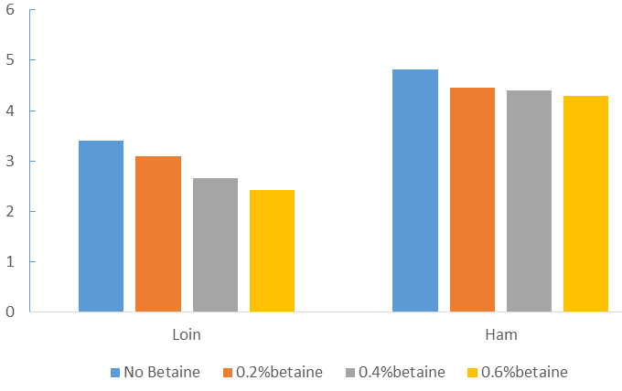
Применение в кормлении свиней
Темпы роста и качество туши(I)*
Влияние бетаина на поперечную силу мышц
кг/см²
Наблюдения:
Поперечная сила мышц поясничной части и бедра туш животных в группах с содержанием бетаина продемонстрировала дозозависимое снижение. Заключение:
Бетаин может повысить мягкость мяса свиней в финишной фазе.
* Yang et. al, (2009) “Effects of Dietary Glycine Betaine on Growth and Pork Quality of Finishing Pigs” Asian-Aust. J. of Animal Sciences.

Slide 5
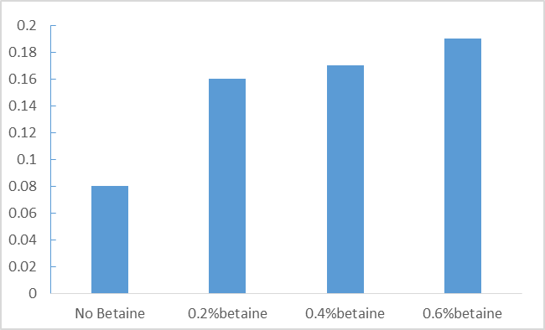
Применение в кормлении свиней
Темпы роста и качество туши(I)*
Влияние бетаина в рационе на содержание бетаина в тканях поясничной части
мг/кг
Наблюдения:
Содержание бетаина в мышцах поясничной части оказалось значительно (p < 0,05) выше у животных, чьи рационы содержали бетаин.
Заключение:
Бетаин может улучшить метаболизм липидов в мышечных тканях. Уровни холестерина были ниже у животных в группах с содержанием бетаина (данные не показаны).
* Yang et. al, (2009) “Effects of Dietary Glycine Betaine on Growth and Pork Quality of Finishing Pigs” Asian-Aust. J. of Animal Sciences.

Slide 6
Применение в кормлении свиней
Темпы роста и качество туши(II)*
Структура эксперимента:
96 кроссбредных хряков (Дюрок × Ландранс × Jia) весом около 20 кг были случайным образом разделены на группы по 8 голов, и в соответствии с весом им были назначены 4 рациона (3 реплики). Хряки росли до достижения около 64 кг.
Базовый рацион на основе кукурузы и сои с содержанием бетаина 0, 0,1, 0,15 и 0,2% (чистое вещество) предоставлялся ad libitum.
* Yu et. al. (2004) “Effects of Betaine on Growth Performance and Carcass Quality in Growing Pigs” Asian-Aust. J. Animal Sciences

Slide 7
Применение в кормлении свиней
Темпы роста и качество туши(II)*
Влияние бетаина на темпы роста свиней на откорме
Наблюдения:
ADG (среднесуточный привес) оказался значительно (p<0,05) выше в группах с содержанием бетаина 0,1% и 0,15%.
FCR (конверсия корма) оказалась значительно (p<0,05) ниже в группах с содержанием бетаина 0,1% и 0,15%.
Конечные показатели веса были численно выше во всех группах с содержанием бетаина.
Заключение:
Результаты предполагают, что бетаин может повысить темпы роста и эффективность корма у свиней на откорме.
* Yang et. al, (2009) “Effects of Dietary Glycine Betaine on Growth and Pork Quality of Finishing Pigs” Asian-Aust. J. of Animal Sciences.

Slide 8
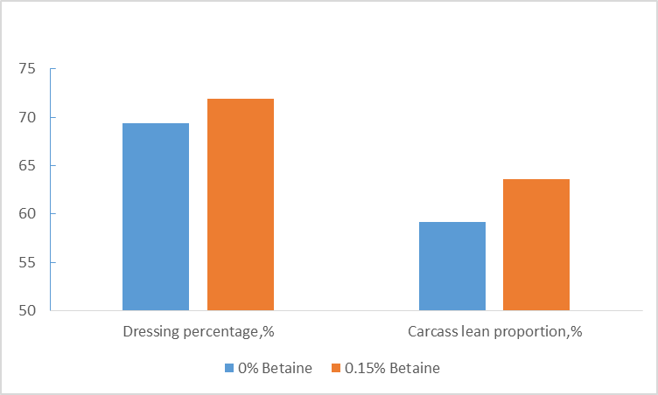
Применение в кормлении свиней
Темпы роста и качество туши(II)*
Влияние бетаина на характеристики туши свиней на откорме
Наблюдения:
И % убойной массы, и доля постного мяса оказались значительно (p<0,05) выше в группе с содержанием бетаина 0,15%.
Заключение:
Результаты предполагают, что бетаин может улучшить состав туши свиней на откорме.
%
* Yang et. al, (2009) “Effects of Dietary Glycine Betaine on Growth and Pork Quality of Finishing Pigs” Asian-Aust. J. of Animal Sciences.

Slide 9
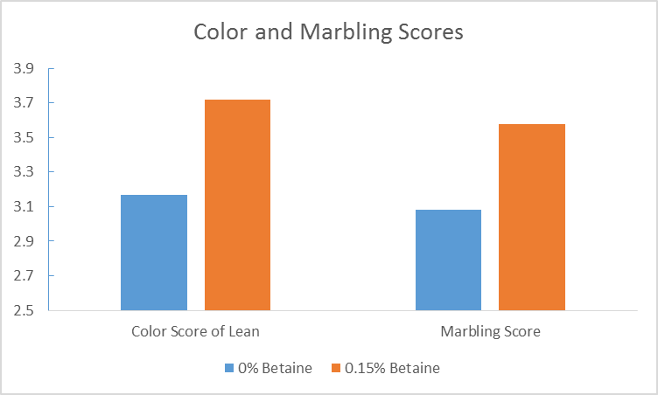
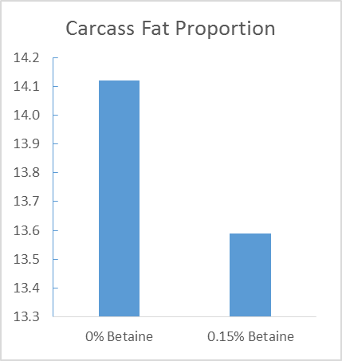
Применение в кормлении свиней
Темпы роста и качество туши(II)*
Влияние бетаина на характеристики туши свиней на откорме
Observations:
Животные в группе с содержанием бетаина 0,15% продемонстрировали значительно (p<0,05) более высокие показатели цвета и мраморности, а также более низкое содержание жира туши по сравнению с контрольной группой.
Заключение:
Результаты предполагают, что бетаин может улучшить состав и качество туши у свиней на откорме.
* Yang et. al, (2009) “Effects of Dietary Glycine Betaine on Growth and Pork Quality of Finishing Pigs” Asian-Aust. J. of Animal Sciences.

Slide 10
Применение в кормлении свиней
Темпы роста и качество туши(III)*
Структура эксперимента:
216 свиней на финишной стадии откорма (80 кг ± 4,57 кг) были случайным образом распределены на 6 групп с 3 группами-репликами каждая по 12 животных на срок исследования 30 дней.
Базовый рацион на основе кукурузы и сои с содержанием бетаина 0, 0,1, 0,15 и 0,2% (чистое вещество) предоставлялся ad libitum.
Бетаин HCl 95% произведён компанией Weifang Sunwin Chemicals
Рацион | Корм | Бетаин HCl г/тонна
1 | Базовый рацион | 0
2 | Базовый рацион + бетаин HCl | 1000
3 | Базовый рацион + бетаин HCl | 1500
4 | Базовый рацион + бетаин HCl | 2000
5 | Базовый рацион – 2,5% УЭ + бетаин HCl | 1500
6 | Базовый рацион – 5% УЭ + бетаин HCl | 1500
* Dong et al. (Shandong Agriculture University) “Effects of Betaine on Production Performance and Carcass Quality of Finishing Pigs” – Nov. 2011 trial.

Slide 11
Применение в кормлении свиней
Темпы роста и качество туши(III)*
Влияние бетаина HCl на потребление корма и привес у свиней в финишной фазе
Рацион | Потребление корма, г/день | Привес, г/день | FCR
1 | 2459,3^{b} | 604,7^{d} | 4,07ª
2 | 2460,2^{b} | 620,6^{cd} | 4,01ª
3 | 2765,4ª | 721,8ª | 3,99ª
4 | 2509,1^{b} | 637,3^{bcd} | 4,03ª
5 | 2608,3^{ab} | 677,9^{abc} | 4,01ª
6 | 2682,7^{ab} | 689,2^{ab} | 3,93ª
Наблюдения:
Среднесуточный привес оказался значительно (p<0,05) выше в группах 3, 5 и 6 с уровнем содержания бетаина HCl 0,15%, включая рационы с пониженным содержанием усвояемой энергии. Потребление корма было значительно (p<0,05) выше в группе 3. FCR (конверсия корма) значительно не различалась по всем группам.
Заключение:
Результаты предполагают, что использование бетаина HCl в дозировке 0,15% может повысить привес у свиней в финишной фазе и сократить потребность в энергии на 2,5-5%.
* Dong et al. (Shandong Agriculture University) “Effects of Betaine on Production Performance and Carcass Quality of Finishing Pigs” – Nov. 2011 trial.

Slide 12
Применение в кормлении свиней
Темпы роста и качество туши(III)*
Влияние бетаина HCl на характеристики туши свиней в финишной фазе
Рацион | pH мышц | Толщина шпика, см | Жир печени，% | Жир в мышцах，%
1 | 6,81ª | 2,353ª | 20,28ª | 7,805^{c}
2 | 6,63^{b} | 2,252^{ab} | 18,26^{b} | 8,051^{c}
3 | 6,61^{b} | 2,181^{ab} | 16,04^{c} | 11,014ª
4 | 6,62^{b} | 2,216^{ab} | 17,69^{b} | 8,153^{c}
5 | 6,56^{b} | 1,814^{b} | 15,03^{c} | 10,918ª
6 | 6,68^{ab} | 2,218^{ab} | 15,46^{c} | 9,01^{b}
Наблюдения:
Применение бетаина HCl значительно (p<0,05) сократило содержание жира в печени, причём в наибольшей степени – в группах с содержанием бетаина HCl 0,15%. Использование бетаина HCl в дозировке 0,15% значительно (p<0,05) повысило содержание жира в мышцах. В группе с содержанием бетаина HCl 0,15% и сокращением УЭ на 2,5% значительно (p<0,05) снижена толщина шпика, во всех других группах с бетаином HCl толщина шпика также снижена численно. Бетаин HCl численно снизил значение pH мышц.
Заключение:
Результаты предполагают, что использование бетаина HCl позволяет улучшить качество туши свиней в финишной фазе.
* Dong et al. (Shandong Agriculture University) “Effects of Betaine on Production Performance and Carcass Quality of Finishing Pigs” – Nov. 2011 trial.

Slide 13
Применение в кормлении свиней
Сводка по влиянию на темпы роста и качество туши
Показатель | Контроль | Бетаин | Значение Р
Исходный вес (кг) | 55,56 | 55,85 | <0,05
Конечный вес (кг) | 89,10 | 91,23 | <0,05
Среднесуточный привес (г/день) | 798,49 | 842,23 | <0,05
Среднесуточное потребление корма (кг/день) | 2,48 | 2,55 | <0,05
Конверсия корма | 3,11 | 3,03 | <0,1
Показатель | Контроль | Бетаин | Значение Р
Убойная масса (%) | 69,38 | 71,87 | <0,1
Постная часть туши (%) | 59,14 | 63,57 | <0,05
Жирная часть туши (%) | 14,42 | 13,59 | <0,05
Почечный жир (кг) | 2,97 | 2,35 | <0,05
Цветовой показатель постного мяса | 3,17 | 3,72 | <0,05
Мраморность | 3,08 | 3,58 | <0,05
Площадь мышц поясничной части (в области 10-го ребра, см) | 25,74 | 30,66 | <0,05

Slide 14
Применение в кормлении свиней
Репродуктивная функция*
Структура эксперимента:
24 свинки Ландрас × Крупная белая и 24 многородящие свиноматки Ландрас × Крупная белая использовались в исследовании. 12 свинок и 12 многородящих свиноматок были случайным образом отобраны в группу с содержанием бетаина, а оставшиеся 12 свинок и 12 свиноматок – в контрольную группу. Группа с бетаином получала безводный бетаин (2 кг бетаина или 1,92 кг чистого бетаина) в составе корма за 5 дней до даты опороса до конца периода лактации, длящегося приблизительно 18 дней. Показатели продуктивности (потребление корма, вес помёта в момент отъёма, период от отъёма до эструса, количество выживших поросят в помёте и количество поросят-отъёмышей на свиноматку) фиксировались в течение двух опоросов подряд, а также проводился количественный и качественный анализ молозива и молока.
* Ramis et. al. (2011) Journal of Swine Health and Production — July and August 2011

Slide 15
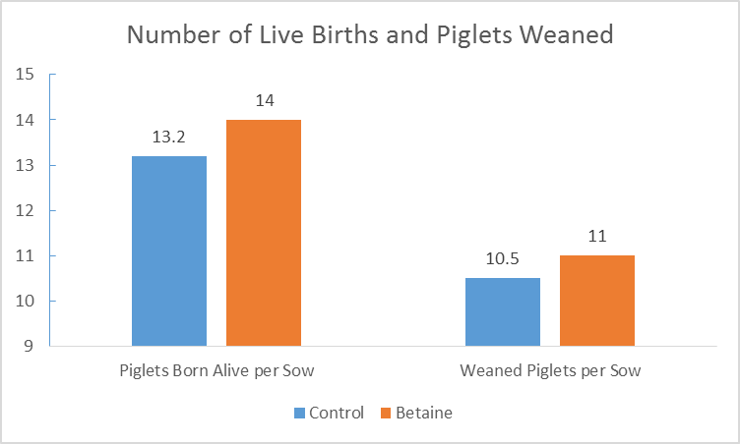
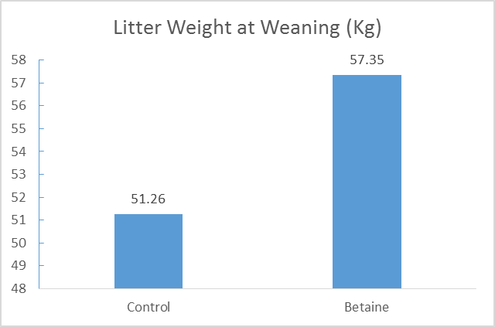
Применение в кормлении свиней
Репродуктивная функция*
Влияние бетаина на число и вес поросят
Наблюдения:
Использование бетаина значительно (p<0,05) повысило вес помёта, количество выживших поросят на свиноматку и число поросят-отъёмышей.
Заключение:
Результаты предполагают, что бетаин может повысить число поросят от каждой свиноматки и их вес при отъёме.
* Ramis et. al. (2011) Journal of Swine Health and Production — July and August 2011

Slide 16
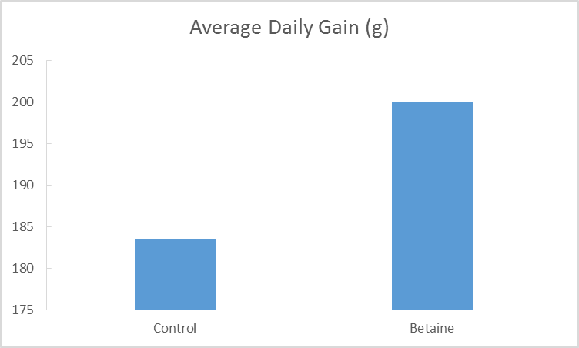
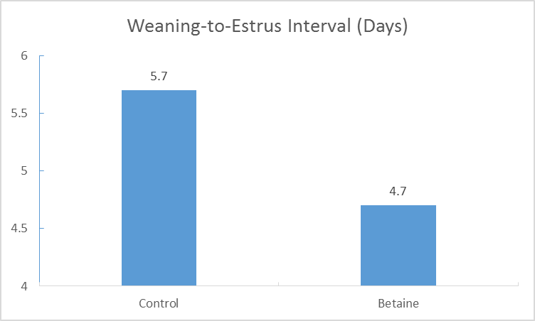
Применение в кормлении свиней
Репродуктивная функция*
Влияние бетаина на среднесуточный привес поросят во время лактации и срок между отъёмом и эструсом у свиноматок
Наблюдения:
Использование бетаина значительно (p<0,05) повысило среднесуточный привес во время лактации и сократило срок между отъёмом и эструсом.
Заключение:
Результаты предполагают, что бетаин может повысить темпы роста поросят и сократить срок до эструса.
* Ramis et. al. (2011) Journal of Swine Health and Production — July and August 2011

Slide 17
Применение в кормлении свиней
Уровни бетаина, метионина и гомоцистеина
Содержание бетаина в молозиве и молоке
Бетаин способствовал росту содержания бетаина в печени и сыворотке
Бетаин снизил содержание гомоцистеина и повысил содержание метионина в сыворотке
Свиноматка Поросята

Slide 18
Применение в кормлении свиней
Рекомендации
Поросята: Добавление 0,8-1,5 кг/тонна бетаина HCl (98%) в корм позволяет повысить темпы роста и улучшить конверсию корма. Другие данные также подтверждают способность бетаина снизить частоту развития диареи.
Финишеры: Добавление 1,0-2,0 кг/тонна бетаина HCl (98%) позволяет стимулировать рост, улучшить конверсию корма, повысить долю постного мяса и качество мяса, а также сократить уровень усвояемой энергии в рационе на 2,5-5,0% без влияния на продуктивность.
Свиноматки: Добавление 1,0-2,0 кг/тонна бетаина HCl (98%) в корм за неделю до опороса и использование бетаина HCl в течение лактации позволяет улучшить репродуктивную функцию и сократить срок до эструса.

